Slide 1

Chào mừng các em đến với tiết Tiếng Việt - Lớp 2

Slide 2


Slide 3


Thứ Ba ngày ... tháng 4 năm 2022
Tiếng Việt
Nói và nghe: Chuyện quả bầu

Slide 4
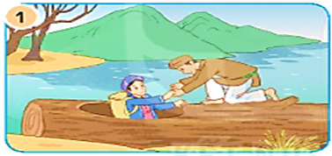
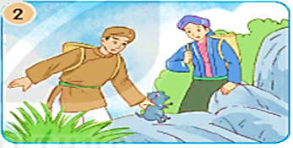
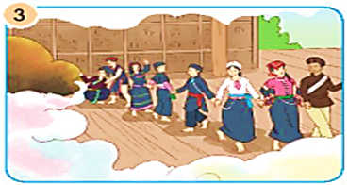
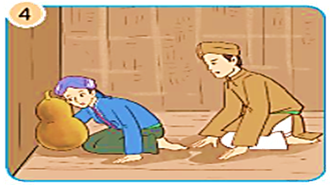
1. Dựa vào tranh và câu hỏi gợi ý, nói về nội dung của từng tranh.
Chuyện quả bầu
Chuyện gì xảy ra sau khi hai vợ chồng làm theo lời dúi?
Dúi khuyên hai vợ chồng điều gì?
Có những ai đi ra từ quả bầu?
Hai vợ chồng làm gì?

Slide 5
2. Sắp xếp các tranh theo trình tự câu chuyện.
Chuyện quả bầu
1
2
3
4

Slide 6
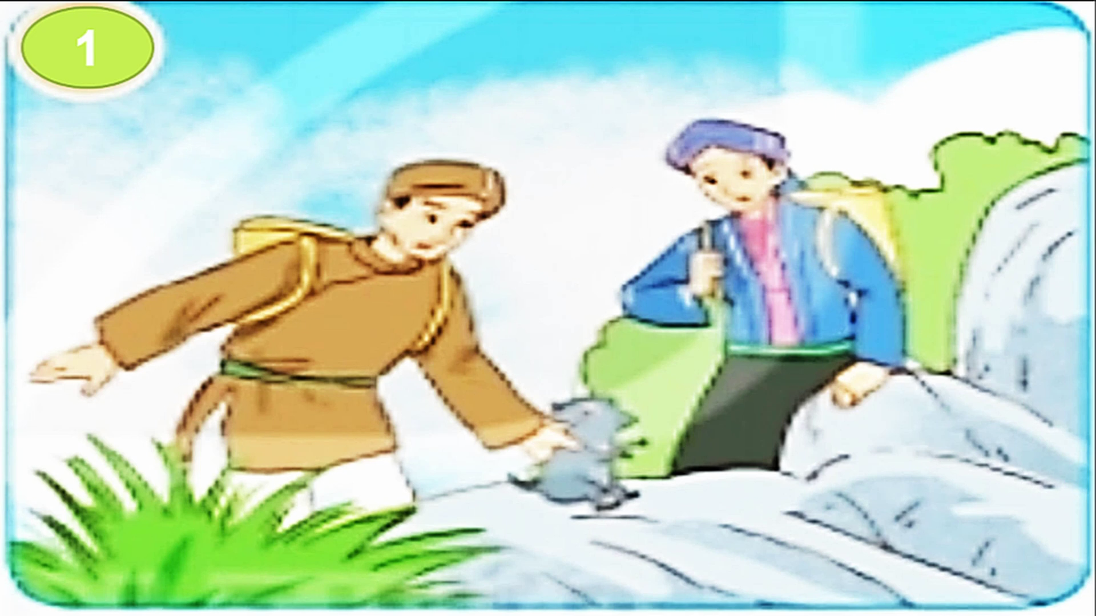

Slide 7
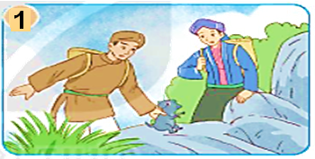
Ngày xưa có vợ chồng nọ đi rừng, bắt được một con dúi. Dúi xin tha, họ thương tình tha cho nó. Để trả ơn, dúi báo sắp có lũ lụt rất lớn và chỉ cho họ cách tránh.

Slide 8
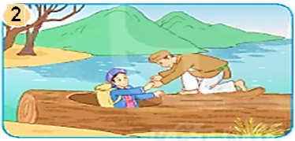
Họ nói với bà con nhưng chẳng ai tin. Nghe lời dúi, họ khoét rỗng khúc gỗ to, chuẩn bị thức ăn bỏ vào đó. Vừa chuẩn bị xong mọi thứ thì mưa to, gió lớn, nước ngập mênh mông. Muôn loài chìm trong biển nước. Nhờ sống trong khúc gỗ nổi, vợ chồng nhà nọ thoát nạn.

Slide 9
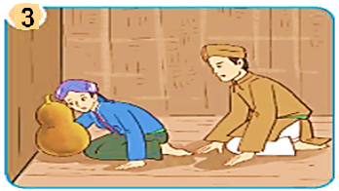
Ít lâu sau, người vợ sinh ra một quả bầu. Một hôm, đi làm nương về, họ nghe tiếng cười đùa từ gác bếp để quả bầu. Thấy lạ, họ lấy quả bầu xuống, áp tai nghe thì có tiếng lao xao. Người vợ bèn lấy que dùi quả bầu.

Slide 10
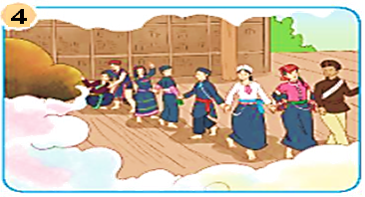
Lạ thay, từ trong quả bầu, những con người bé nhỏ bước ra. Người Khơ Mú ra trước. Tiếp đến, người Thái, người Mường, người Dao, người Mông, người Ê-đê, người Ba-na, người Kinh,... lần lượt ra theo. Đó là tổ tiên của các dân tộc anh em trên đất nước ta ngày nay.

Slide 11


Slide 12
Dúi khuyên hai vợ chồng điều gì?

Slide 13
Chuyện gì xảy ra sau khi hai vợ chồng làm theo lời dúi?

Slide 14
Hai vợ chồng làm gì?

Slide 15
Có những ai đi ra từ quả bầu?

Slide 16

Hỏi người thân về tên của một số dân tộc trên đất nước ta.

